Slide 1
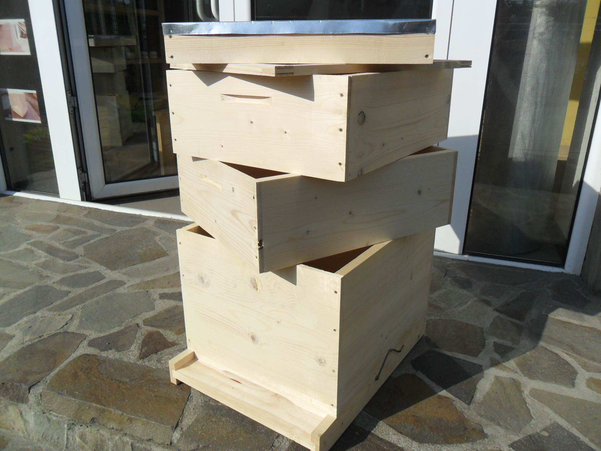
www.api-complex.com
Productie si comercializare echipament apicol

Slide 2
Prezentare firma
Antal Marcu Int. Ind. a fost infiintata in anul 2011.
Domeniul de activitate este prelucrarea secundara a lemnului, mai exact productia de echipament apicol din lemn.
Producem stupi standard sau dupa configuratiile cerute de clienti, deasemenea din gama noastra de produse nu lipsesc ramele, hranitoarele, diafragmele sau colectoarele de polen.

Slide 3
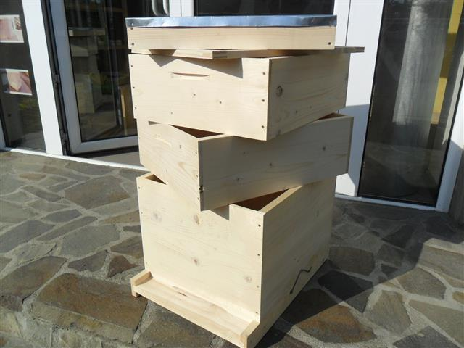
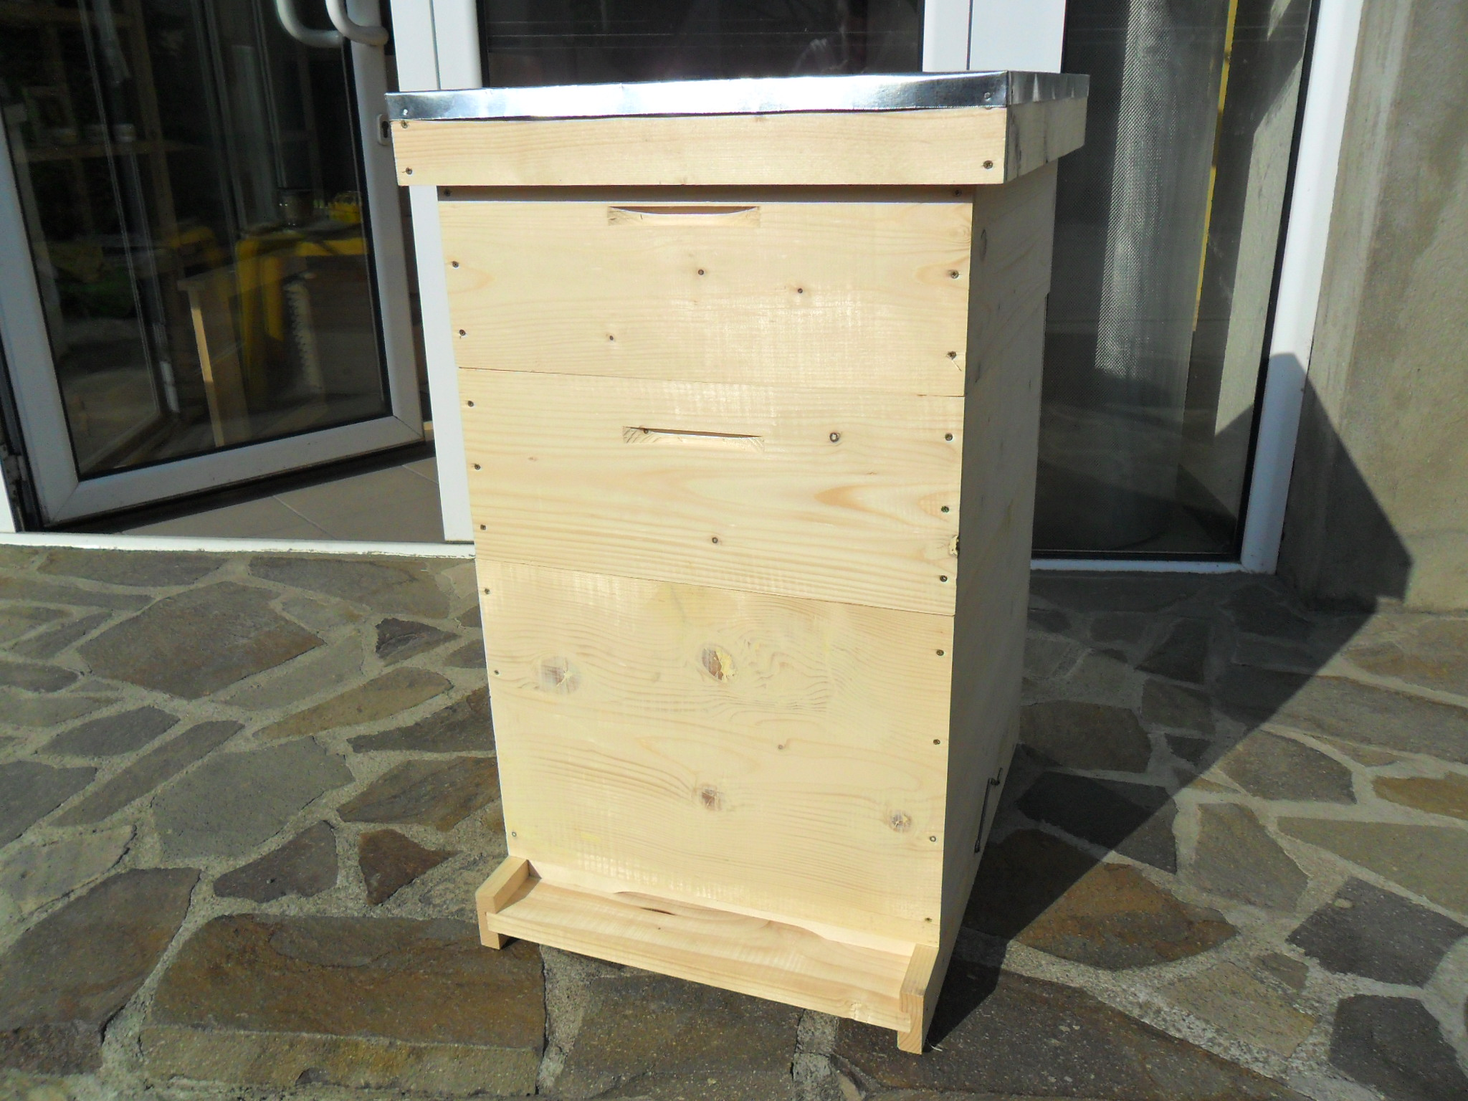
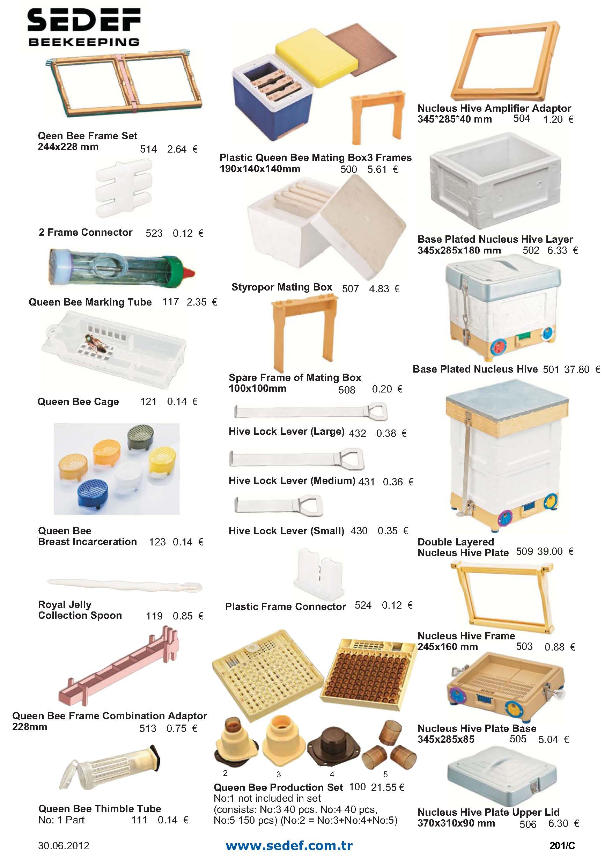
Stupi standard
Stupul vertical cu magazii de recolta

Slide 4
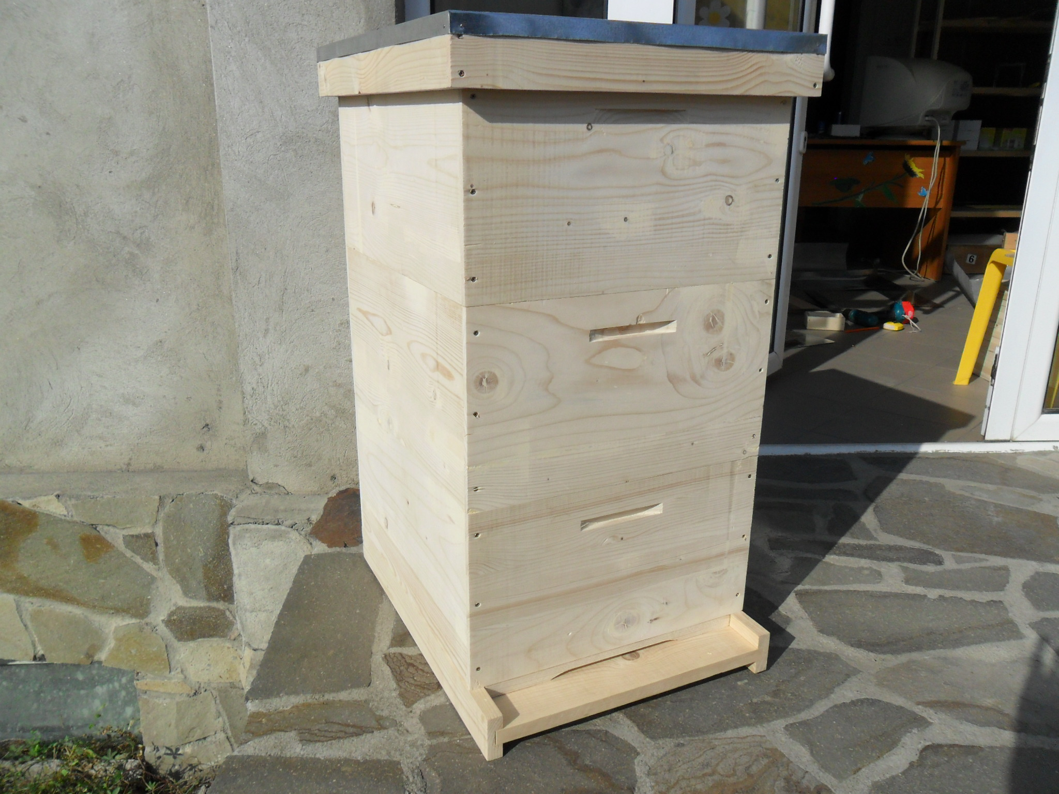
Stupi standard
Stupul multi etajat cu rama 3/4

Slide 5
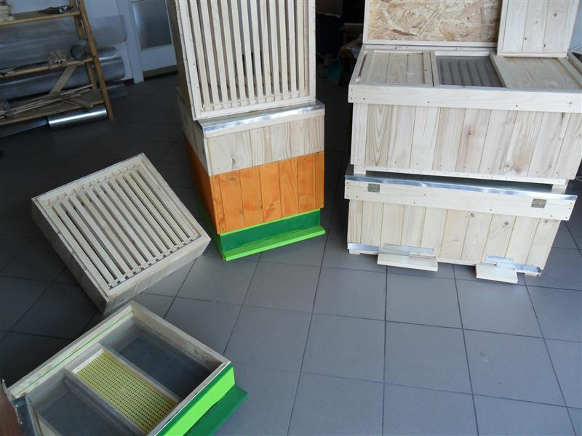
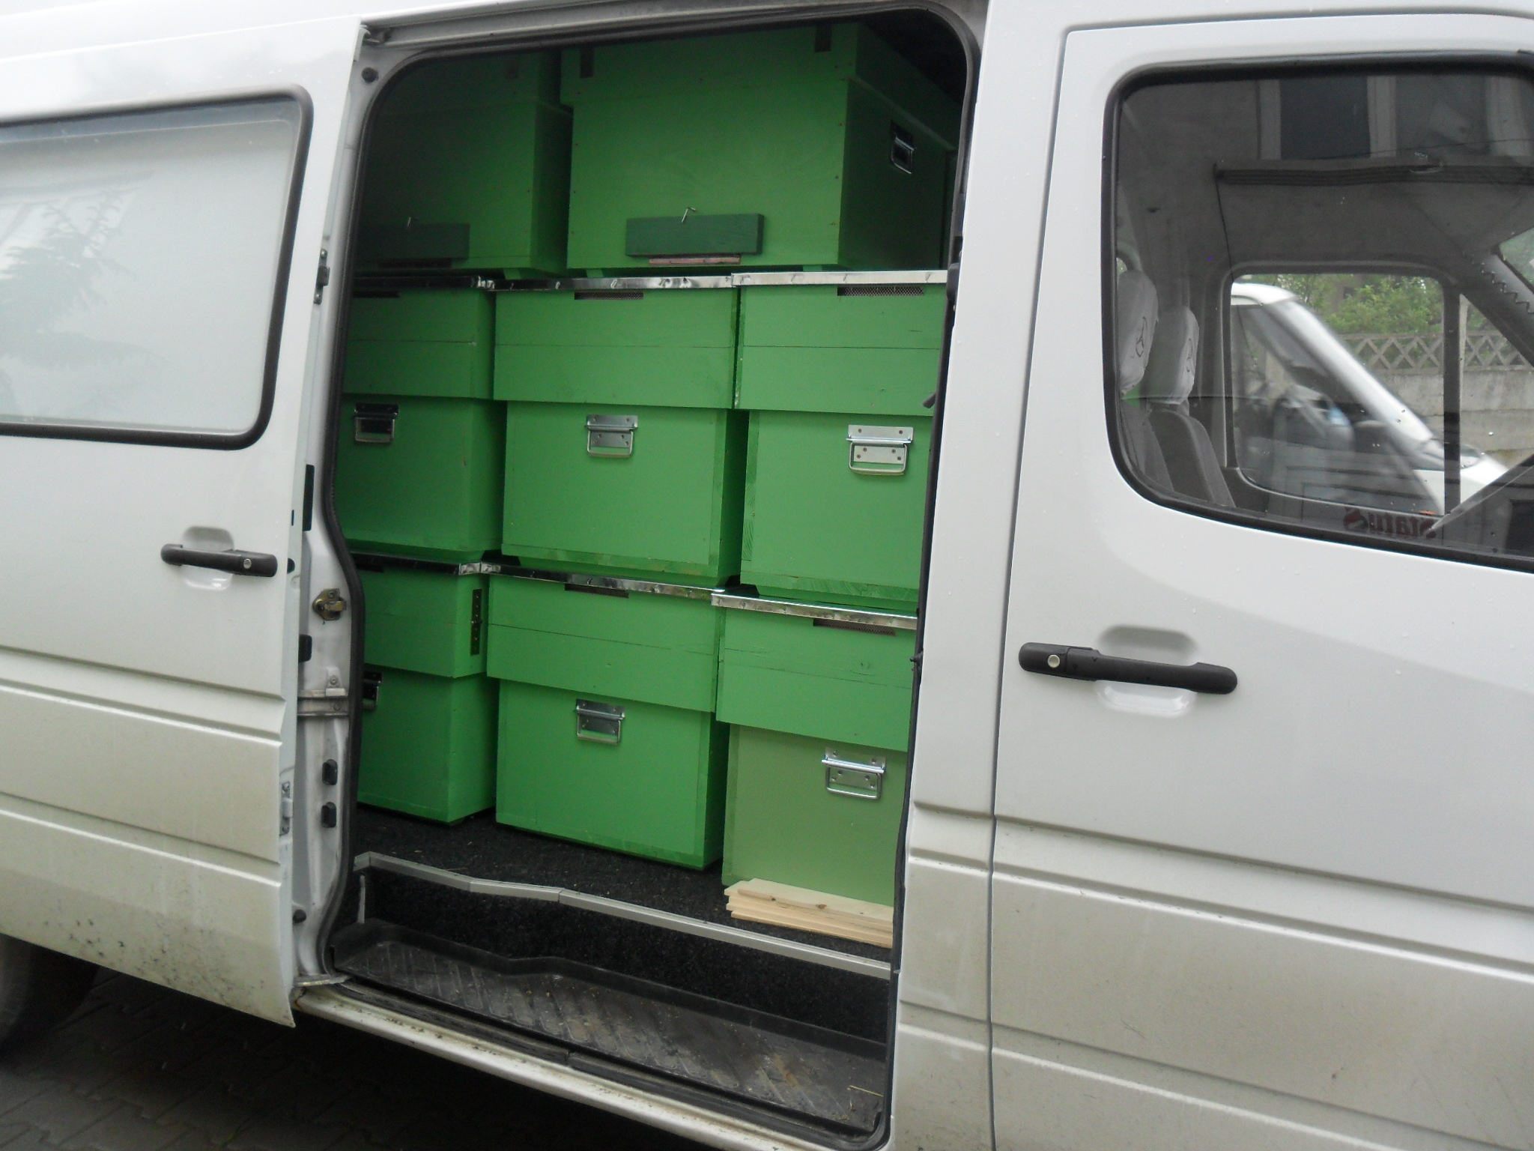
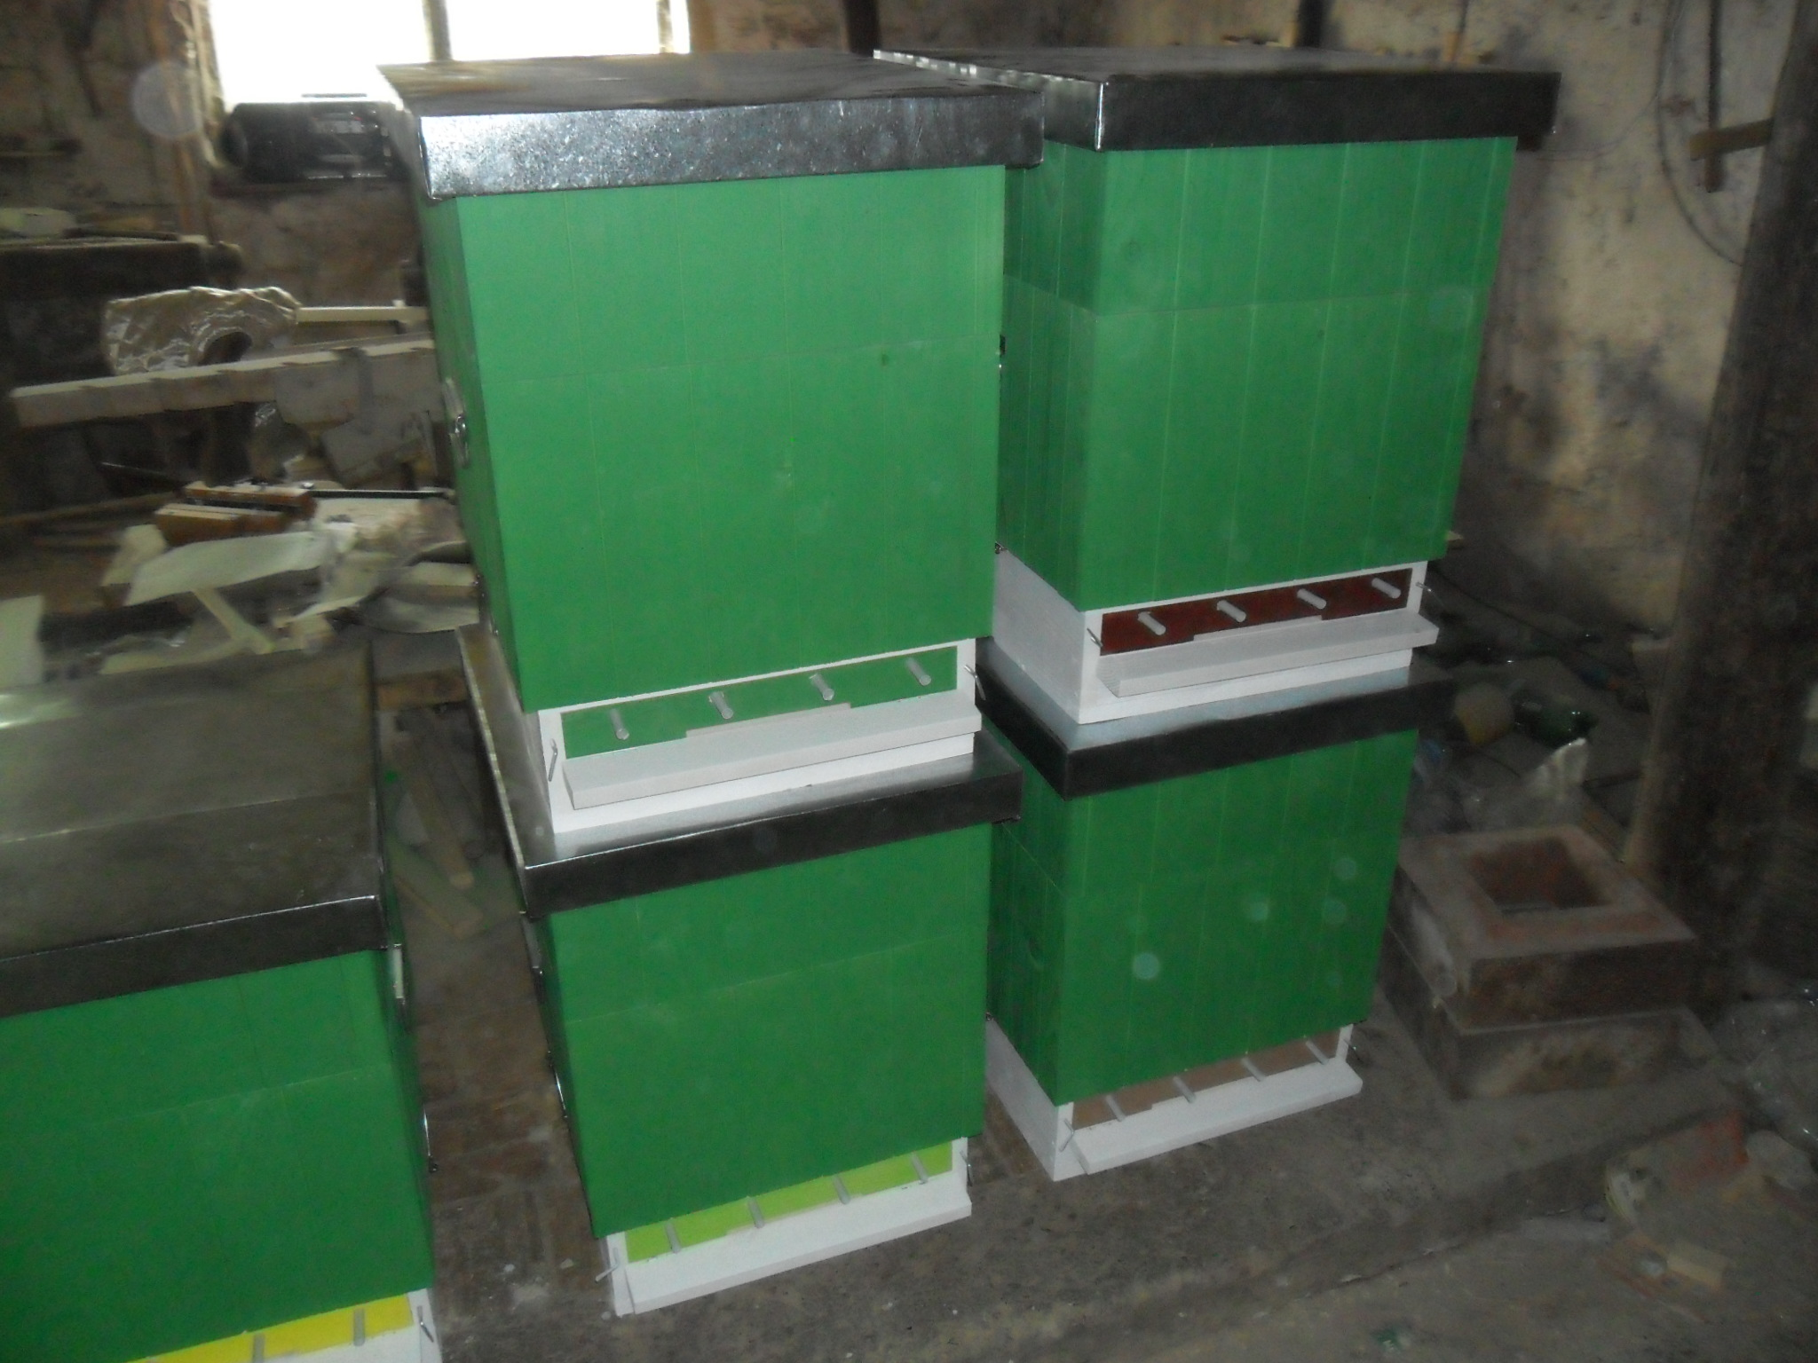
Stupi la comanda
Confectionati dupa specificatiile clientilor

Slide 6
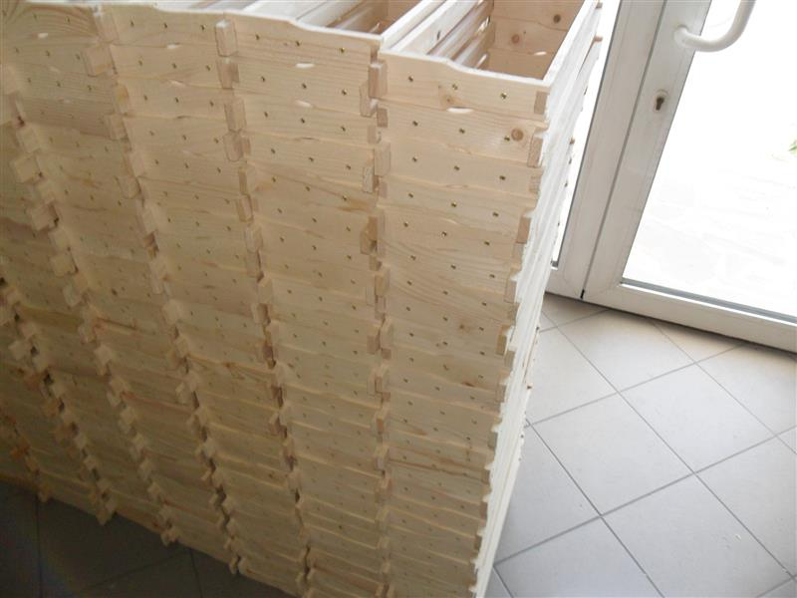
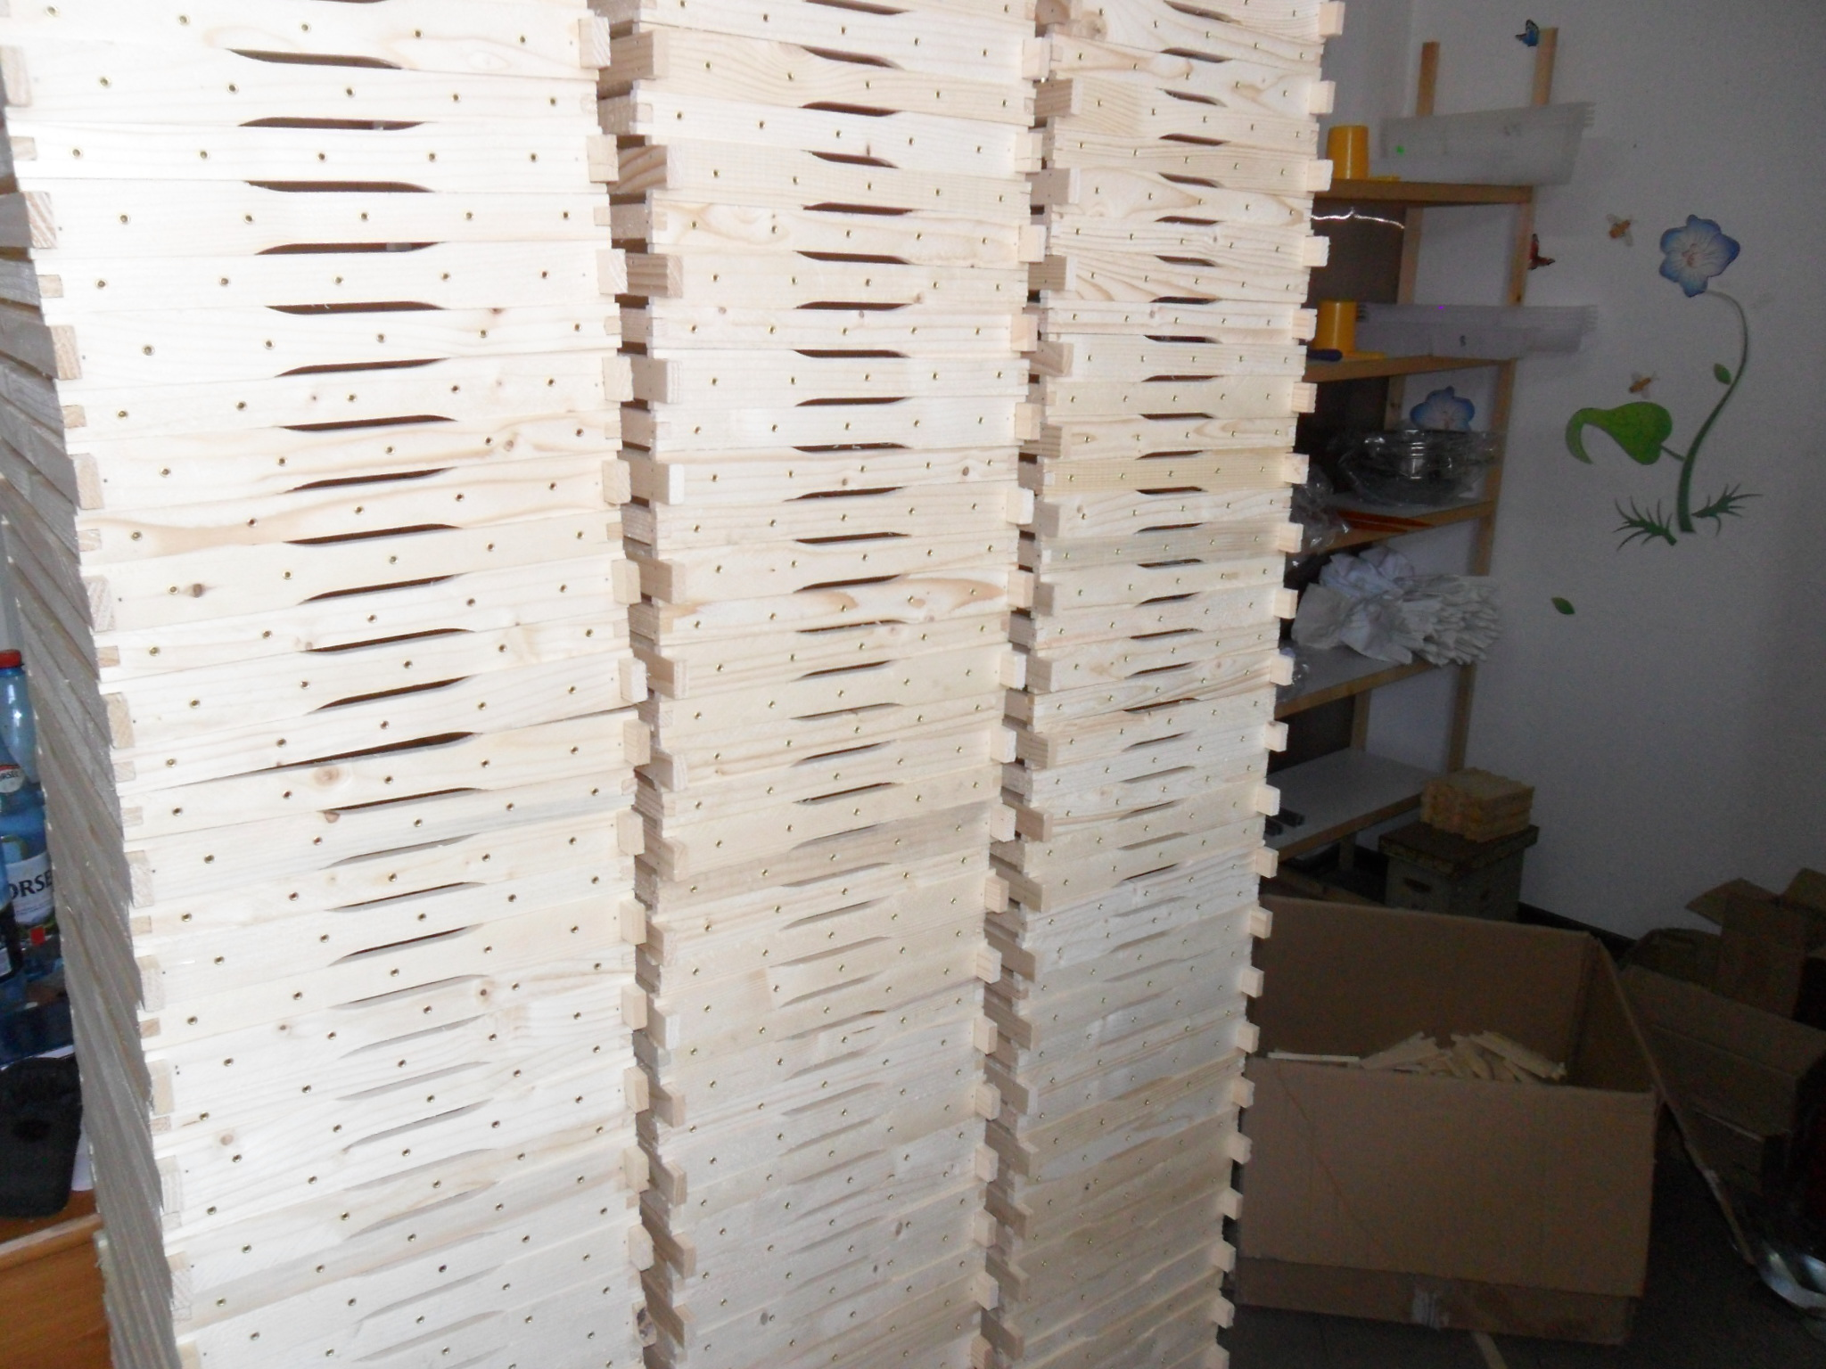
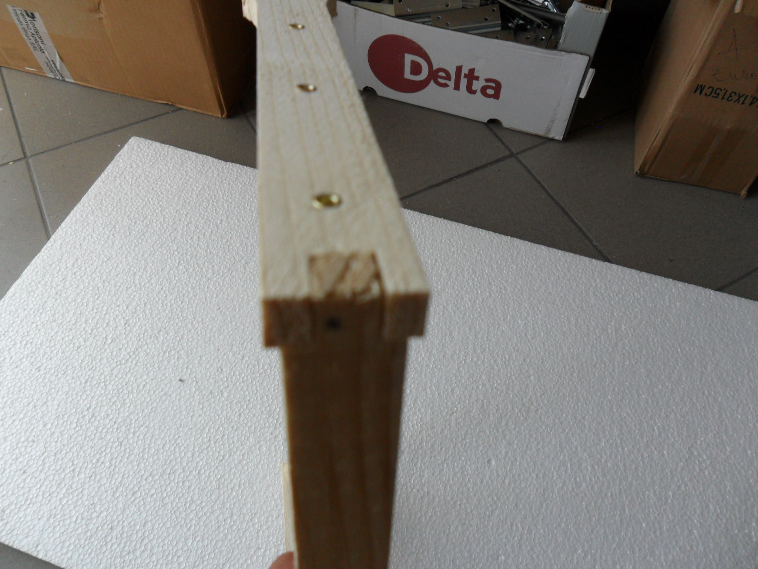
Rame

Slide 7
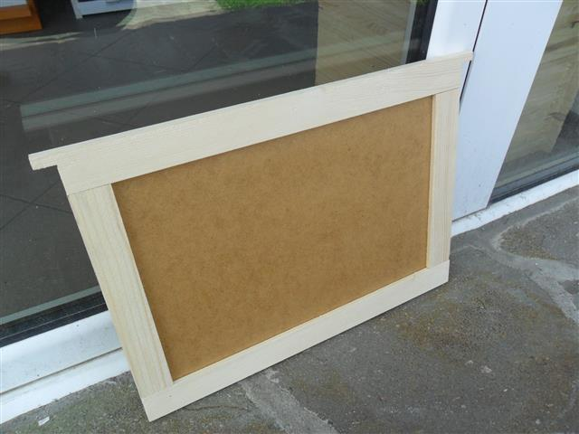
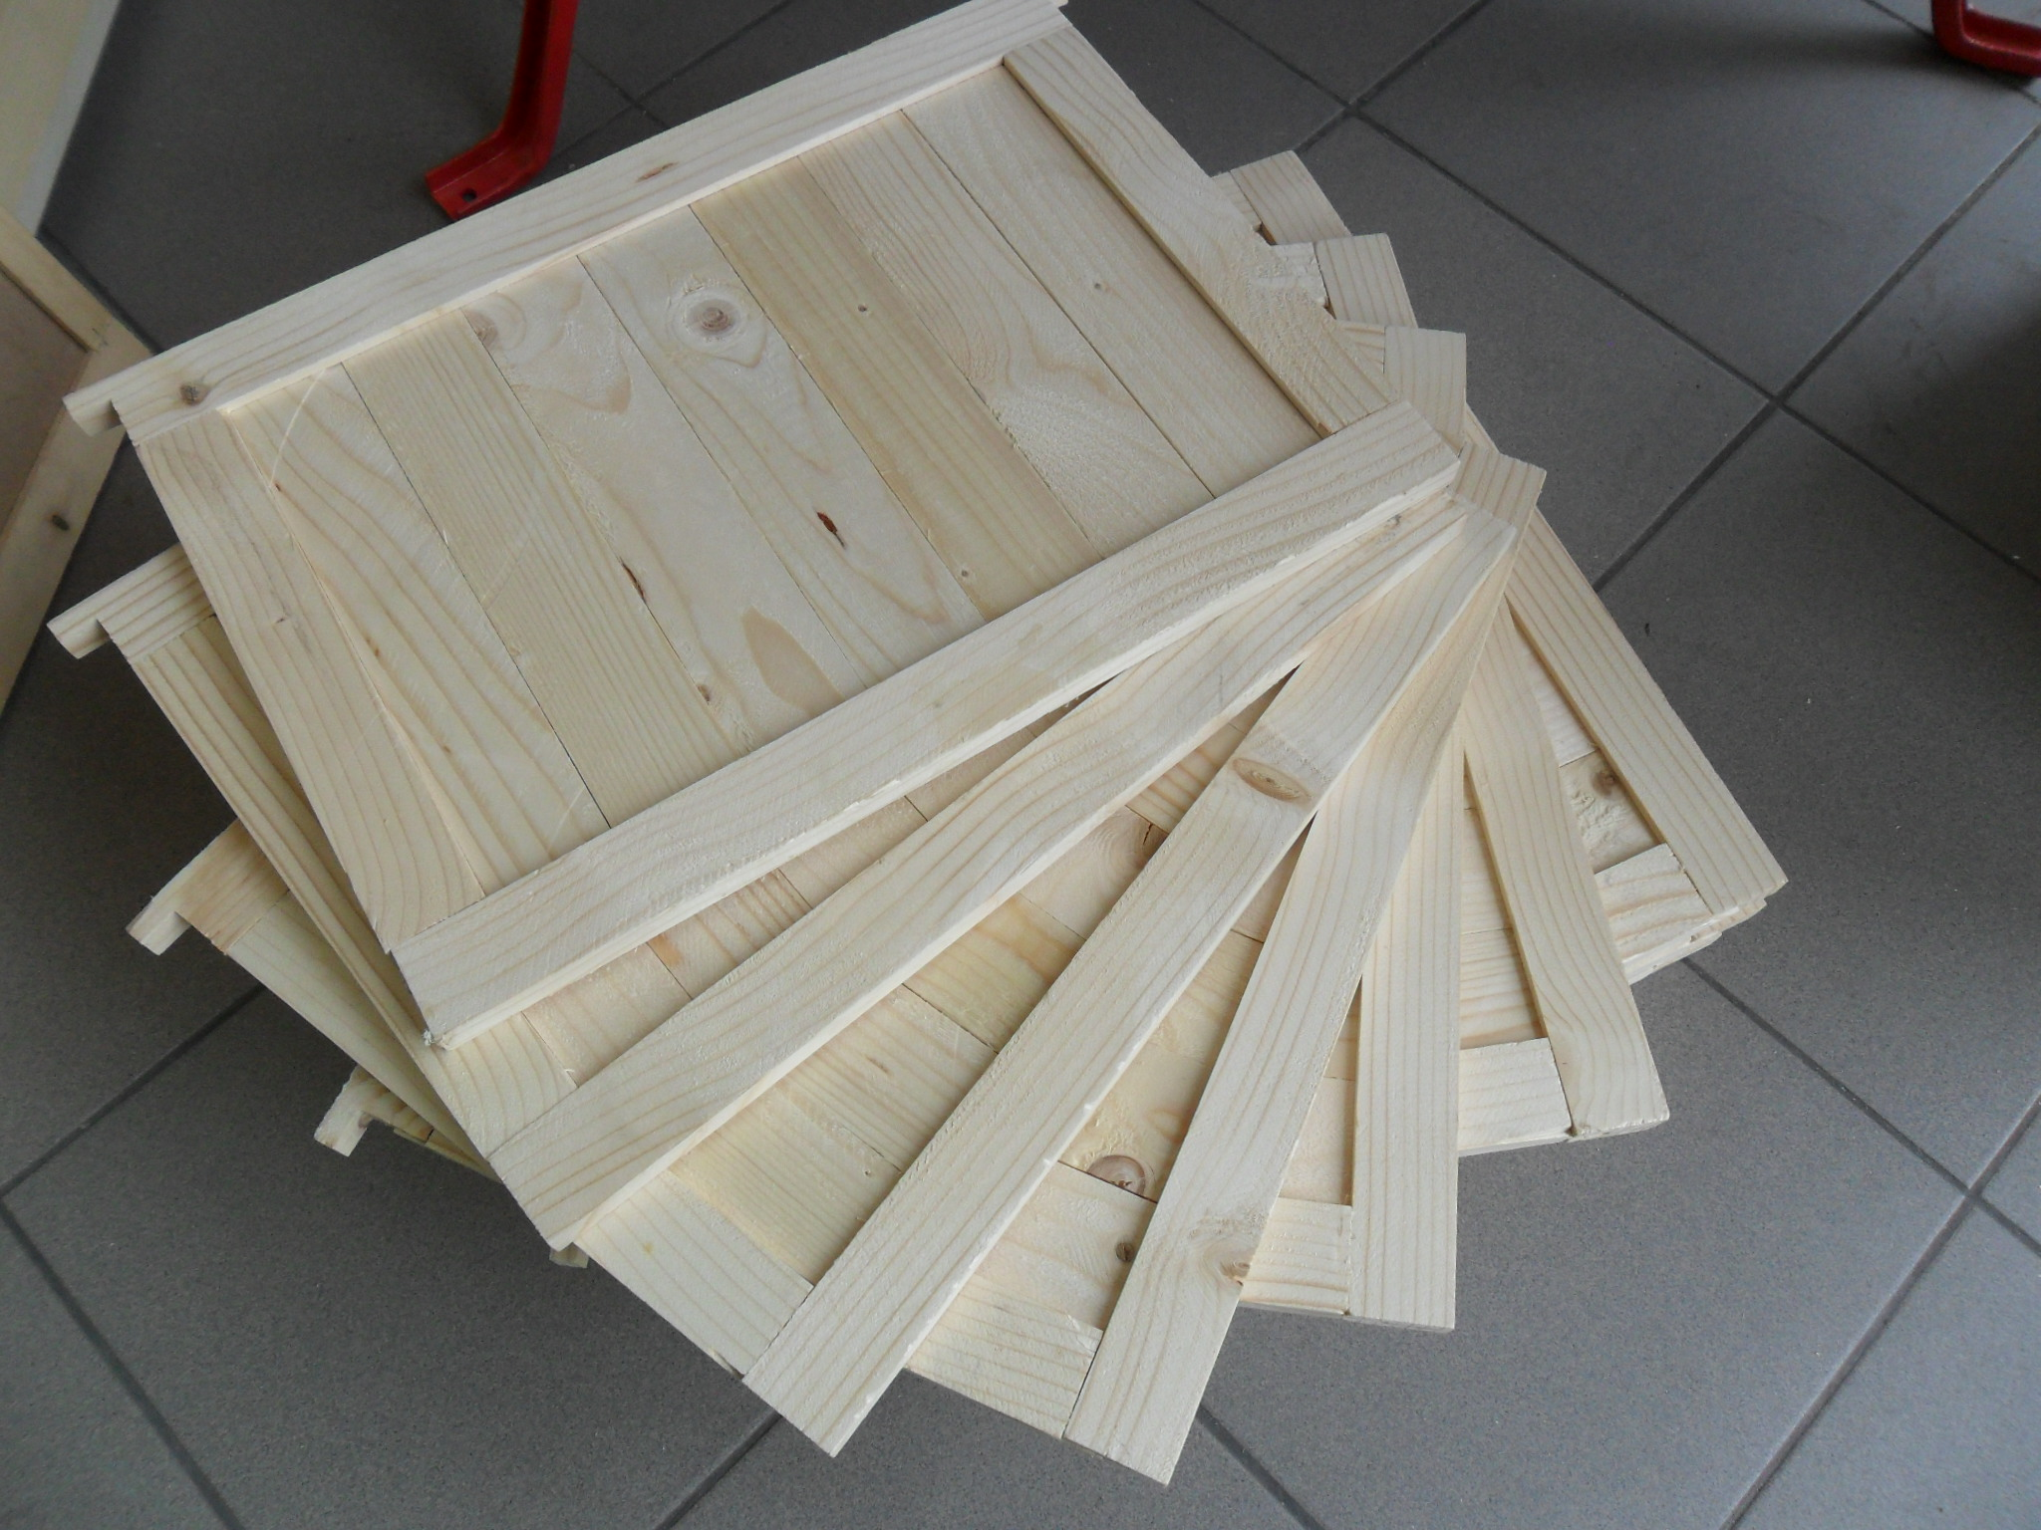
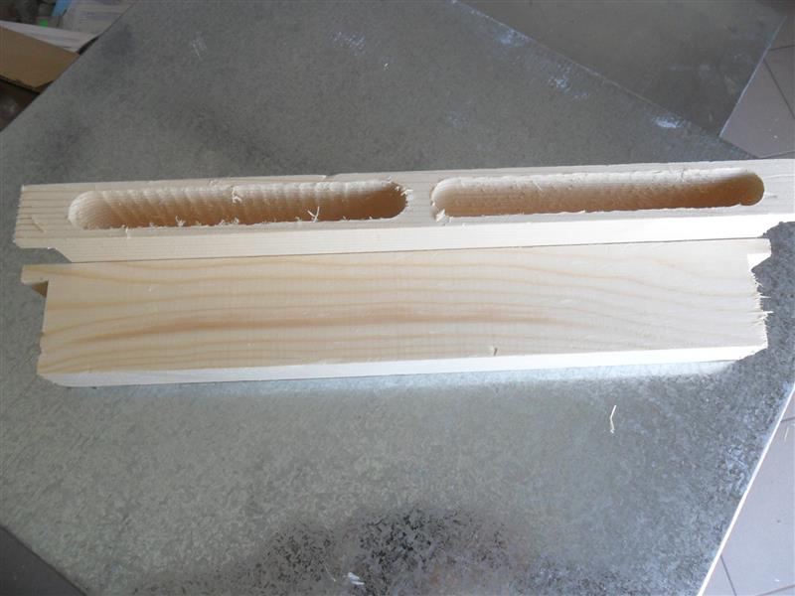
Diafragme,hranitoare

Slide 8
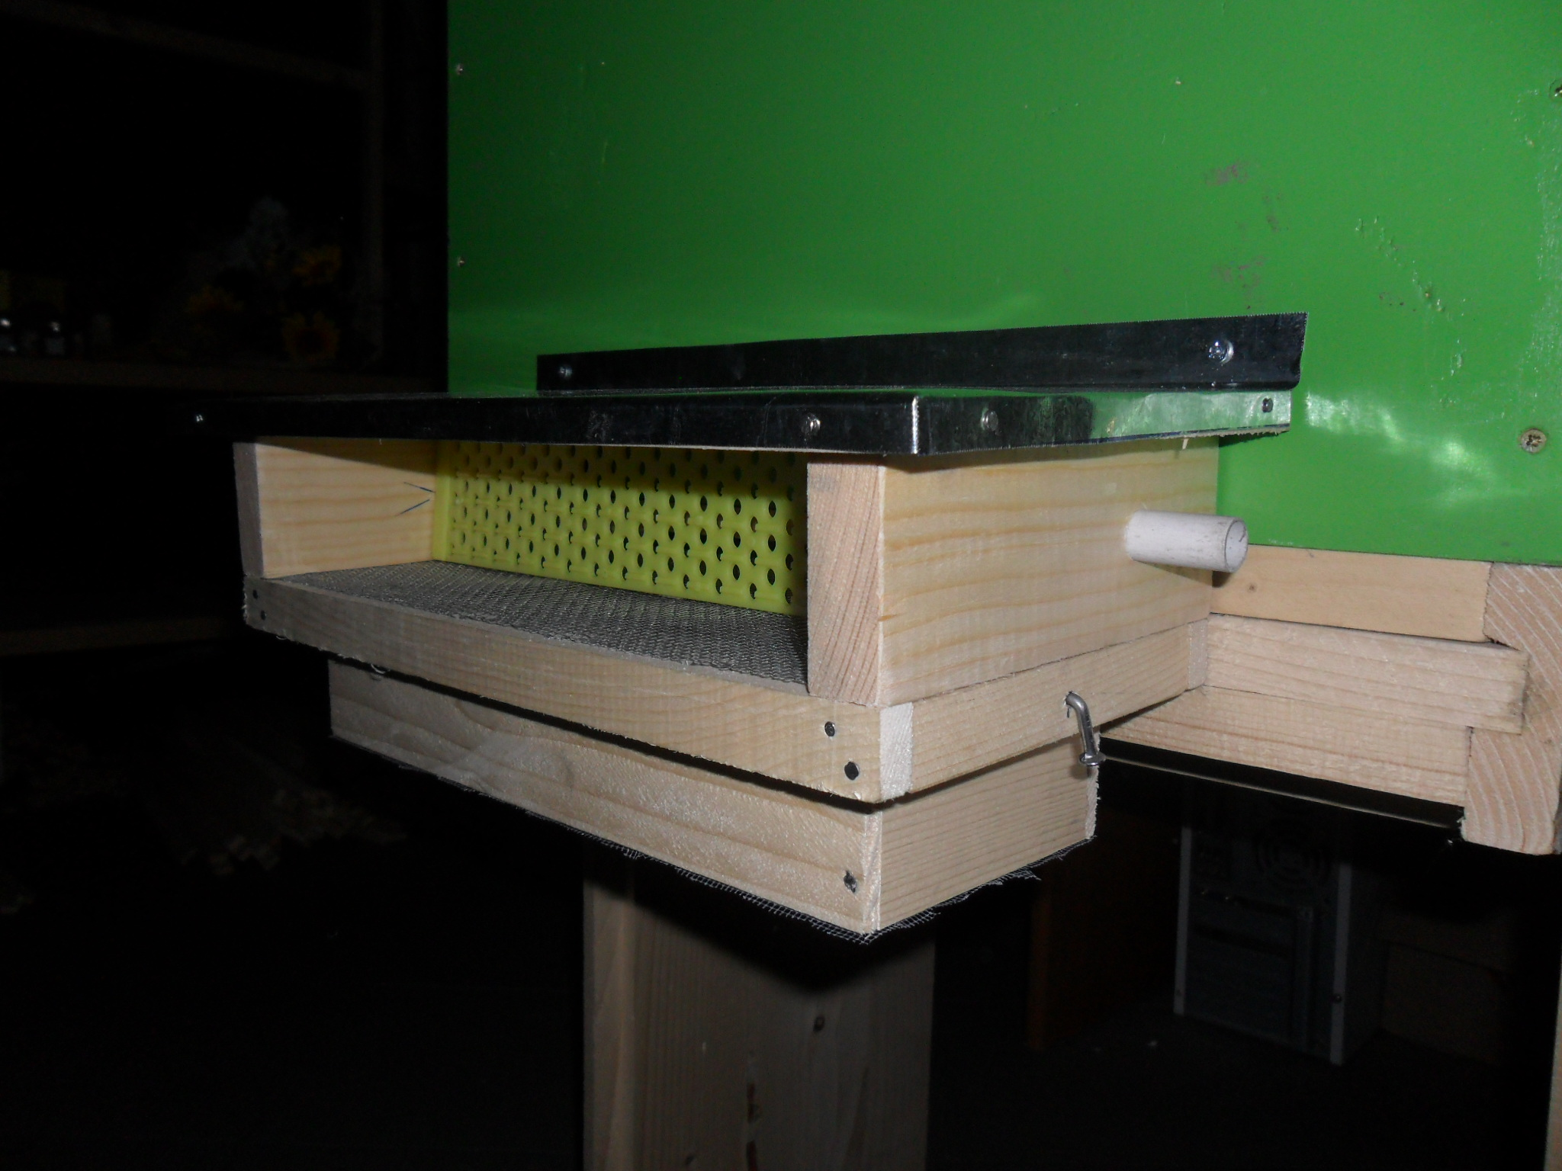
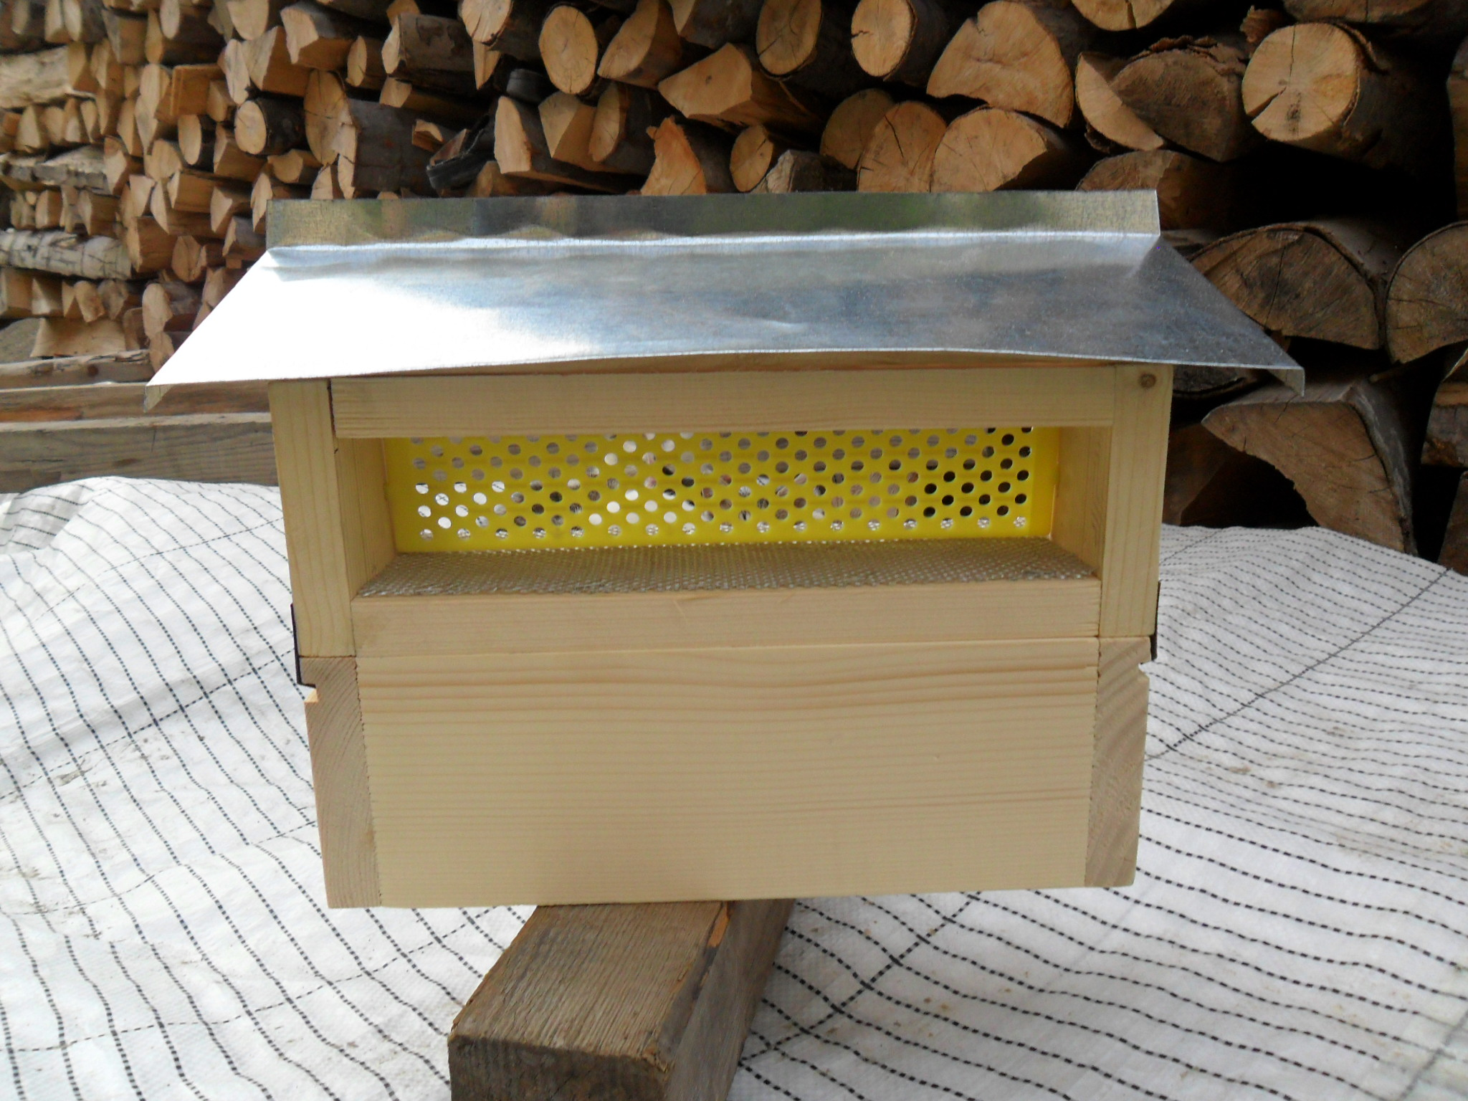
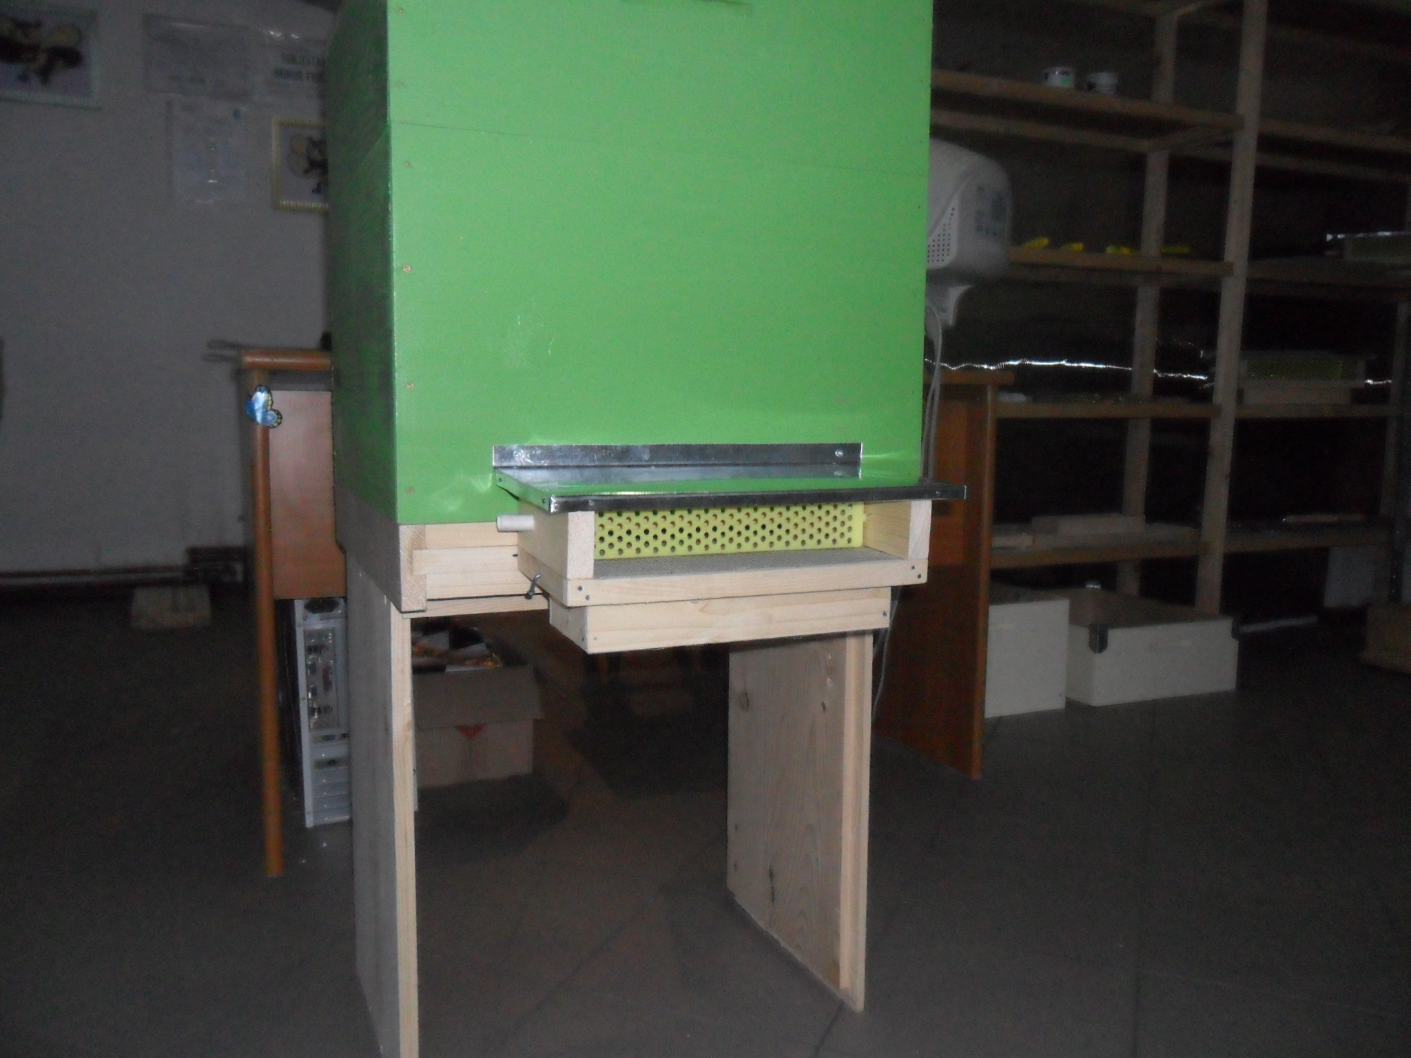
Colectoare de polen

Slide 9
Contact
Comenzi
0768534000
antalmarcu@yahoo.com
www.api-complex.com

